Slide 1
冒險故事

Slide 2
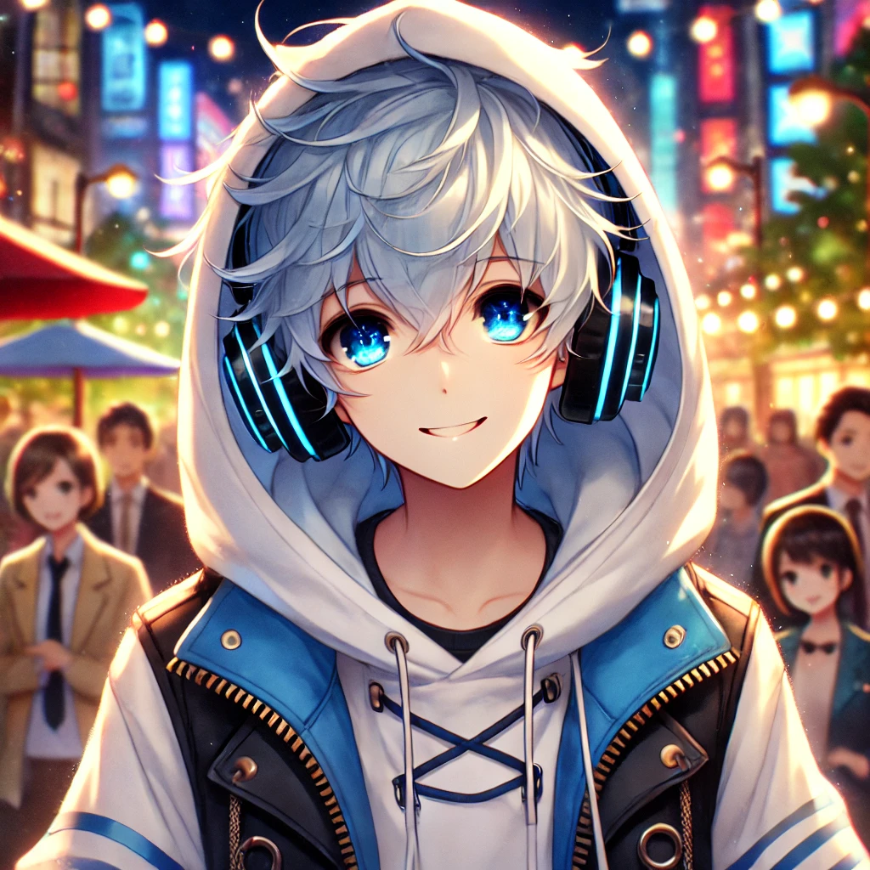
1.目標
Notes:
主角謎露要在這個網路世界去增加自己的粉絲樹而感到很興奮，一個年輕的角色，有著蓬鬆的淺藍色短髮和明亮的藍色眼睛，穿著白色連帽衫和藍色點綴的黑色夾克。他戴著大耳罩式耳機，面帶溫暖的微笑，面向觀眾。背景是熱鬧、燈火通明的街景，人們在行走，色彩繽紛的燈光和喜慶的裝飾，暗示著夜晚充滿活力的城市氛圍。

Slide 3
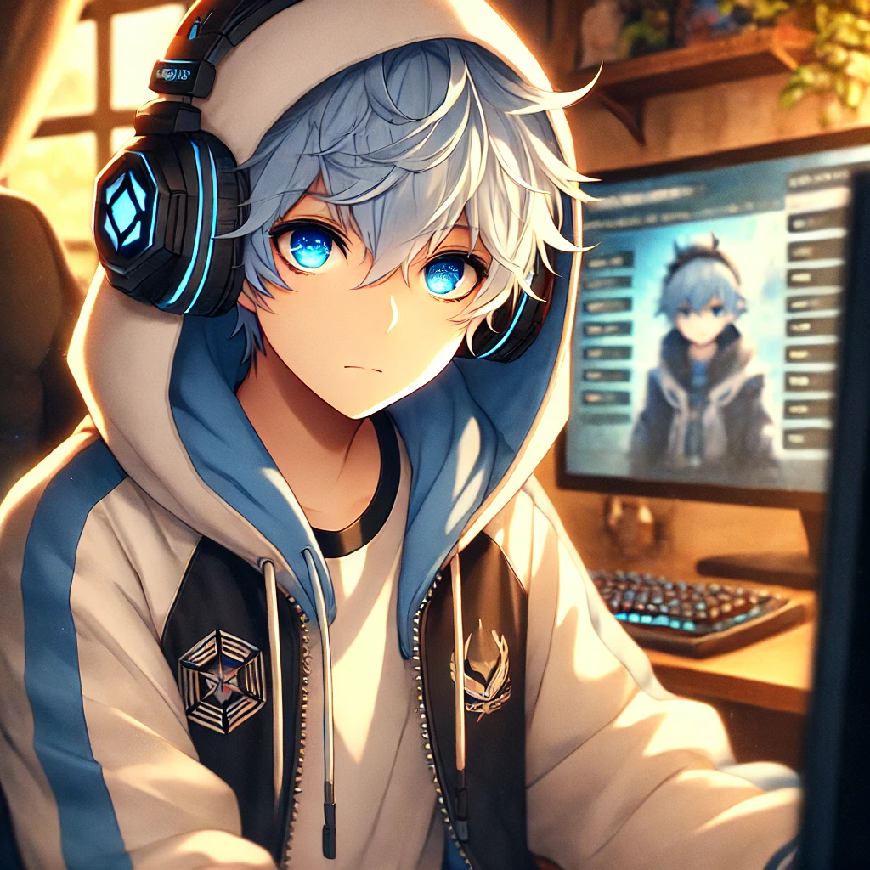
2.阻礙
Notes:
主角謎露因為自己的粉絲數而感到瓶頸，思考著該玩什麼遊戲來增加粉絲，一個年輕的角色，有著蓬鬆的淺藍色短髮和明亮的藍色眼睛，穿著白色連帽衫和藍色點綴的黑色夾克。他戴著大耳罩式耳機，坐在電腦前

Slide 4
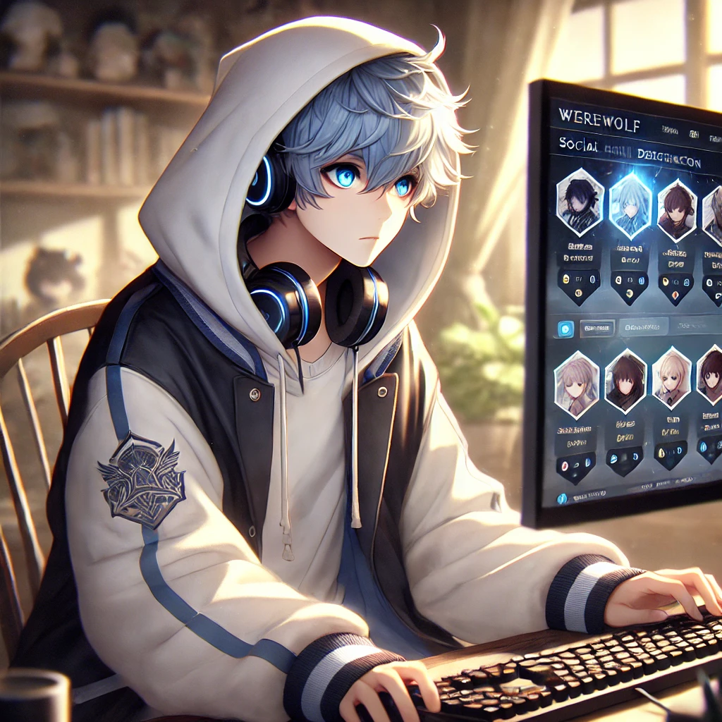
3.努力
Notes:
主角謎露因為自己的粉絲數而感到瓶頸，思考著該玩什麼遊戲來增加粉絲，一個年輕的角色，有著蓬鬆的淺藍色短髮和明亮的藍色眼睛，穿著白色連帽衫和藍色點綴的黑色夾克。他戴著大耳罩式耳機，他的注意力集中在顯示一款名為「狼人殺」的遊戲的電腦螢幕上，其中包含角色頭像和統計數據。房間裡有溫暖、柔和的燈光背景，營造出舒適的氛圍。

Slide 5

4.結果
Notes:
主角謎露因為自己的特色而在遊戲中奪得冠軍，一個年輕的角色，有著蓬鬆的淺藍色短髮和明亮的藍色眼睛，穿著白色連帽衫和藍色點綴的黑色夾克。他戴著大耳罩式耳機，拿著獎盃對鏡頭開心的笑

Slide 6

5.意外
Notes:
謎露因為遊戲非常開心而時常發出魔性的叫聲，一個年輕的角色，有著蓬鬆的淺藍色短髮和明亮的藍色眼睛，穿著白色連帽衫和藍色點綴的黑色夾克。他戴著大耳罩式耳機，對著鏡頭笑到眼睛閉起來

Slide 7
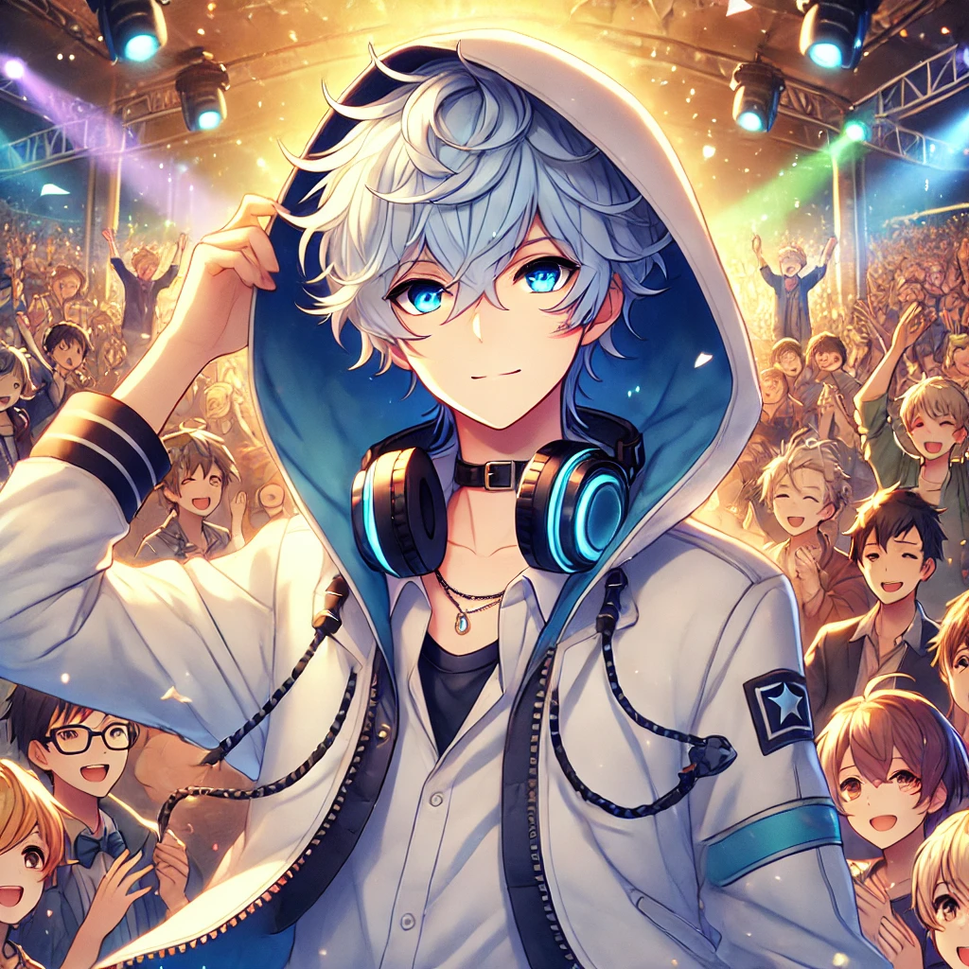
6.轉彎
Notes:
謎露因為自己魔性的笑聲而吸引了非常多的粉絲，一位充滿活力的年輕人，有著蓬鬆的淺藍色頭髮和引人注目的藍眼睛，穿著一件帶有黑色和藍色圖案的白色連帽衫。當他站在熱鬧的人群面前時，他脖子上掛著大耳機，臉上掛著愉快的微笑。明亮的燈光在背景中閃耀，照亮了興奮歡呼並享受表演的粉絲。現場氣氛充滿活力和喜慶，捕捉現場活動的能量。

Slide 8
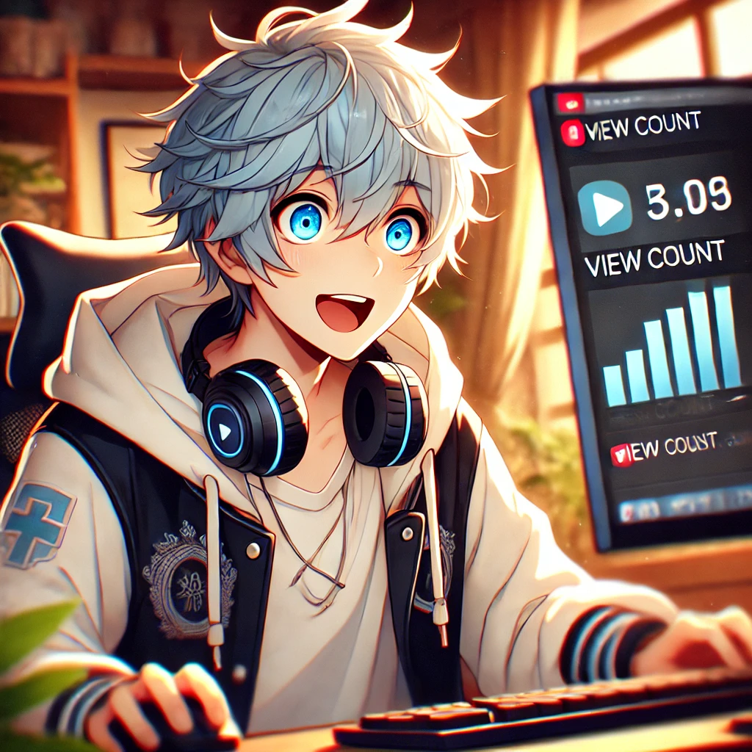
7. 結局
Notes:
謎露因為自己的觀看人數上升而感到非常開心，一個年輕的角色，有著蓬鬆的淺藍色短髮和明亮的藍色眼睛，穿著白色連帽衫和藍色點綴的黑色夾克。他戴著大耳罩式耳機，坐在電腦前對影片觀看數感到非常開心

